Slide 1
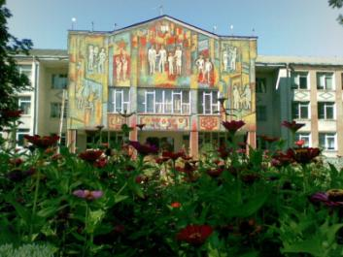
Кирнасівська ЗШ І-ІІІ ступенів
Тульчинської районної ради
Вінницької області
Модель превентивної освіти
у школі, дружній до дитини

Slide 2
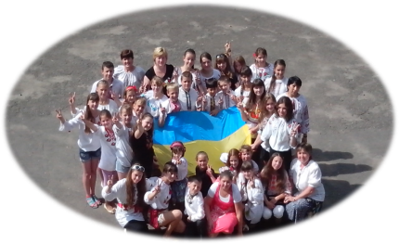
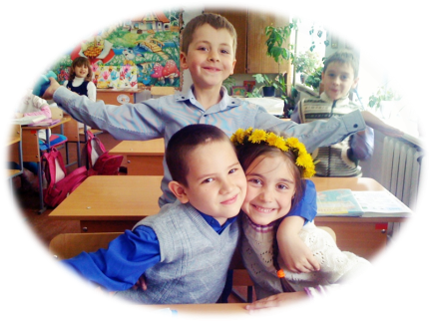
Бачити гарне в людині завжди важко…
Гарне в людині доводиться проектувати,
І вихователь зобов’язаний це робити.
А. С. Макаренко.

Slide 3
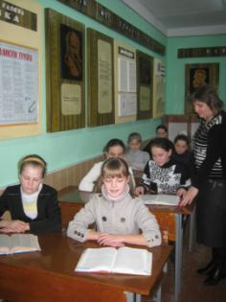
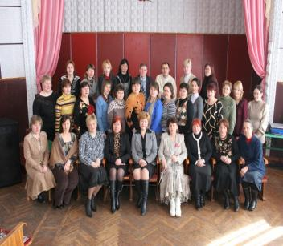
Ми навчаємось!
Станом на 01.09.2013 р. у школі навчається 393 учні, в тому числі
у школі І ступеня – 140,
у школі ІІ ступеня – 202,
у школі ІІІ ступеня - 51.
Ми навчаємо!
Навчально-виховний процес здійснюють 41 досвідчених педагогів, серед яких:
Вчителів вищої категорії – 14
Вчителів першої категорії – 15
Вчителів другої категорії – 5
Вчителів, що мають звання «Старший вчитель» – 3
Вчителів, що мають звання «Вчитель-методист» – 3
Керівників предметних районних методичних об’єднань – 2
Переможців районних та обласних творчих конкурсів серед педагогічних працівників - 9

Slide 4
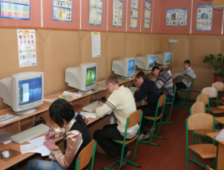
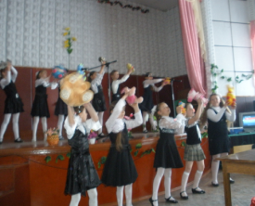
У школі працюють:комп’ютерний клас, художня студія, танцювальний ансамбль «Грація», тренажерна зала. Створена дитяча організація “Дивограй”
Девіз школи
«Сьогодні діти – завтра народ!»
(В. Сухомлинський )
Проблема, над якою працює школа:
«Створення в школі відповідної інтелектуальної та емоційної атмосфери – головний чинник здобуття якісної освіти»
Кредо школи
Допомогти кожному знайти свій шлях, повести дітей дорогою успіху, навчити їх мистецтву успішного життя, роботи, творчості.

Slide 5
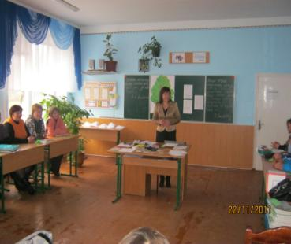
Превентивне виховання :
це цілісна система підготовчих, профілактичних дій педагогічного колективу з метою запобігання формуванню негативних звичок, рис характеру та проявам асоціальної поведінки підлітків, а також організація належного догляду за їх діяльністю.

Slide 6
Сутність :
комплексний цілеспрямований вплив на особистість у процесі її активної динамічної взаємодії із соціальними інституціями, спрямованої на фізичний, психічний, духовний,соціальний розвиток особистості; вироблення в неї імунітету до негативних впливів соціального оточення , профілактику, корекцію і подолання асоціальних проявів у поведінці дітей та молоді , а саме :
правопорушень (схильність до агресії , крадіжок, брехні та інших вад, що можуть призвести до кримінальних дій);
поганих звичок (алкоголізму , наркоманії, тютюнопаління , токсикоманії, то що );
статевих порушень та їх наслідків ( статевої розпусти , венеричних захворювань, ВІЛ, СНІД , проституції , то що) ;
егоцентризму та екологічної брутальності (позитивне ставлення до всього, що оточує, свідомість, підвищення культури споживання , загальноприйнятні норми людської моралі, то що).

Slide 7
Завдання превентивного виховання
створення умов для формування позитивних якостей особистостей;
забезпечення соціально-психологічної діяльності;
надання комплексної психолого-педагогічної та медико-соціальної допомоги неповнолітнім;
забезпечення адекватної соціальної реабілітації неповнолітніх, які вчинили протиправні дії або зловживають психоактивними речовинами;
сприяння виробленню інтегрованих міждисциплінарних підходів, об'єднанню зусиль різних суб'єктів превентивної роботи

Slide 8
Мета :
Сформувати позитивні якості особистості : правової свідомості , уявлень, переконань, що склалися в суспільстві, почуттів, що регулюють поведінку, активної протидії порушникам законів ;
підвищення правової культури всіх учасників НВП;
формуватння навичок здорового способу життя;
профілактика вживання наркотичних , алкогольних і психотропних речовин;
надавати комплексну психолого-педагогічної допомогу неповнолітнім;
забезпечити адекватну соціальну реабілітацію неповнолітніх,
які вчинили протиправні дії , або зловживають психоактивними
речовинами;

Slide 9
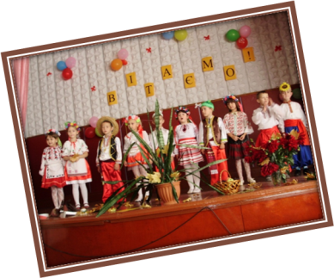
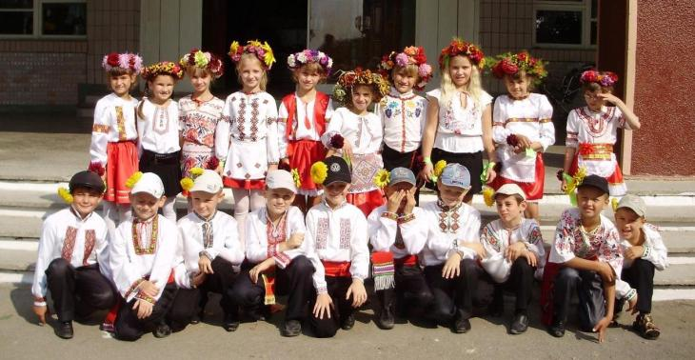

Slide 10
відображається в розділах річного плану роботи школи :
Виховні заходи з превентивного виховання учнів 1-11 класів;
Комплексні заходи з попередження правопорушень , безпритульності та асоціальної поведінки учнів;
Комплексний план роботи з формування навичок здорового способу життя ;
План спільної профілактичної діяльності школи і відповідних служб міста;
Комплексний та індивідуальні плани роботи з дітьми девіантної поведінки ;
Комплексний план заходів роботи з батьками ( батьківський лекторій, заходи з попередження насилля в родині,) та індивідуальні плани роботи з асоціальними родинами.

Slide 11
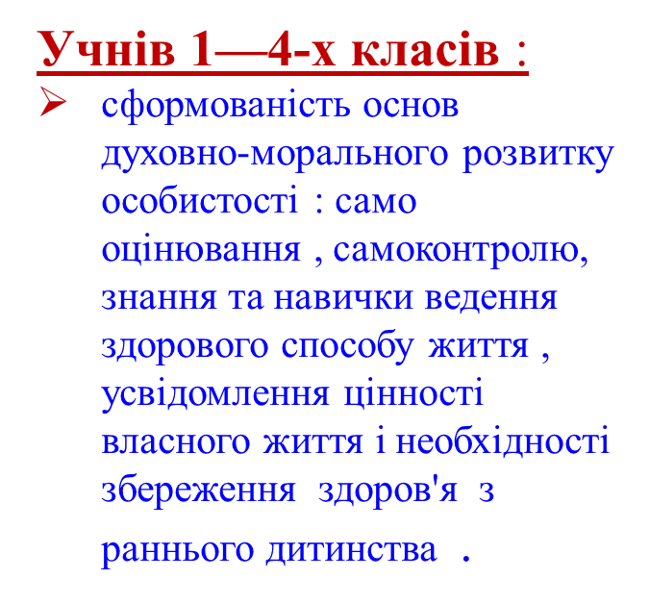
Очікувані виховні досягнення :
Учнів 5-7-х класів :
Усвідомлення :
норм та правил власної поведінки та норм соціально важливих для суспільства;
наслідків негативного впливу шкідливих звичок на здоров'я людини;
сформованість активної життєвої позиції щодо негативних проявів у соціумі;

Slide 12
Очікувані виховні досягнення :
Учнів 8-9-х класів :
усвідомлення наслідків негативного впливу шкідливих звичок на здоров'я людини;
розуміння необхідності подолання стигматизації та дискримінації людей, що живуть з ВІЛ;
вміння визначати свій соціальний статус у соціальній групі, адаптуватися в різних життєвих ситуаціях та конструктивно впливати на них, регулювати власну поведінку;
розуміння особистістю своїх прав, свобод, обов'язків.
Учнів 10-12-х класів :
сформованість життєвих компетенцій, активної та громадської позиції, необхідності дотримуватись конституційно-правових норм, своїх прав, обов'язків ;
імунітету до асоціальних впливів, чітке розуміння необхідності ведення здорового способу життя;
готовності до виконання різних соціальних ролей;
наявність життєвих пріоритетів, цілей та ідеалів.

Slide 13
Педагогічний колектив
Учнівський колектив
Позашкільні установи
Батьки
Громадськість

Slide 14
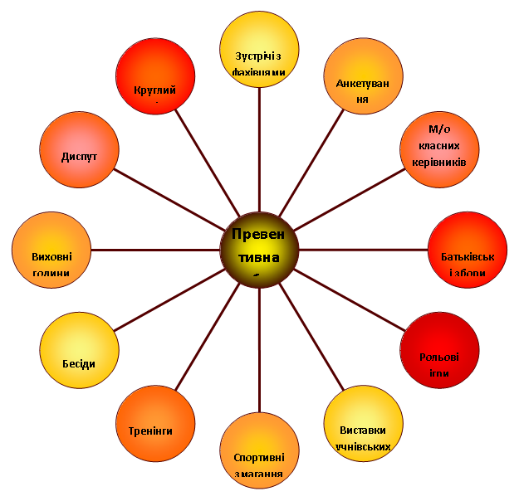
Форми і методи роботи

Slide 15
Зв’язок з навчальними закладами
Кирнасівська ЗШ І-ІІІ ст.
Кирнасівський ДНЗ №1
Кирнасівський ДНЗ №2
Заболотнинське ВПУ №31
Вінницький державний аграрний університет
Кирнасівська музична школа
Тульчинська ДЮСШ
Тульчинський центр технічної творчості
Міжшкільний дитячий навчальний комбінат

Slide 16
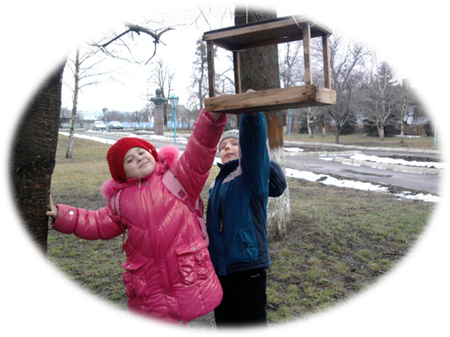
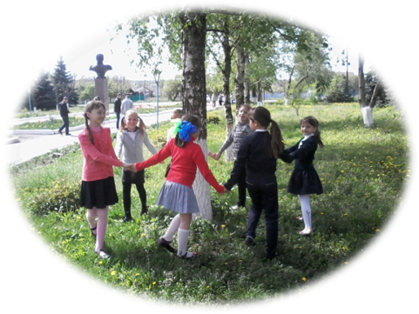
Превентивне виховання в дії
Добра Людина не падає з неба, її потрібно виховувати. В.О. Сухомлинський

Slide 17
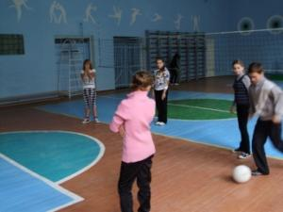
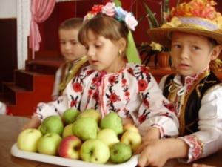
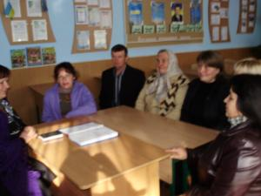
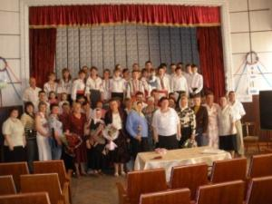
Журнал родинних справ
Спортивне змагання “Тато, мама і я – спортивна сім’я“
“ Сюрприз для мами “
Круглий стіл “ Батьки! Давайте жити дружно!“
Великодні зустрічі “Я руки мамині до серця пригортаю “

Slide 18
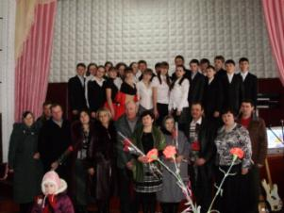
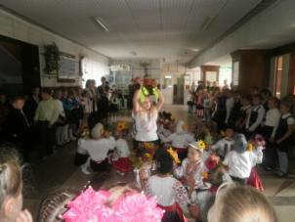
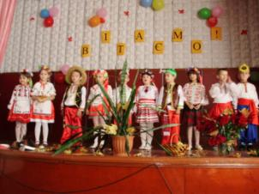
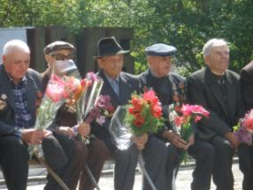
Зустрічі поколінь
Традицією в роботі школи стало проведення зустрічей поколінь на честь свята Перемоги, до Дня захисника Вітчизни, свята Матері

Slide 19
Наші координати:
Україна
236 52
Вінницька область
Тульчинський район
смт. Кирнасівка
вул. Леніна, 13
Тел. (043) 35-53-1-74
http://krn.tuedu.vn.ua
E-mail: krn@tuedu.vn.ua
Ласкаво просимо на гостину!

